Slide 1
Муниципальное автономное дошкольное образовательное учреждение «Детский сад№ 7 «Радуга» __________________________________________________________________________
Проект: «Ум - на кончиках пальцев»
Подготовила:
Кривоногова
Татьяна Анатольевна
д. Б. Седельниково
2022

Slide 2
”Истоки способностей и дарований детей – на кончиках пальцев. От них идут тончайшие ручейки, которые питают источник творческой мысли. Другими словами: чем больше мастерства в детской руке, тем умнее ребенок.”
В. А. Сухомлинский

Slide 3
АКТУАЛЬНОСТЬ У большинства современных детей отмечается общее моторное отставание. Еще 20 лет назад родителям, а вместе с ними и детям, приходилось больше действовать руками. Исследования отечественных физиологов подтверждают связь ловкости рук с развитием мозга. Формирование речи происходит под влиянием кинетических (двигательных) импульсов, передающихся от рук, а точнее, от пальчиков. Чем активнее и точнее движения пальцев у маленького ребёнка, тем быстрее он начинает говорить. Простые движения рук помогают убрать напряжение не только с самих рук, но и с губ, снимают усталость. Они способны улучшить произношение многих звуков, а значит – развивать речь ребенка. Совершенствование ручной моторики способствует активизации моторных речевых зон головного мозга и вследствие этого - развитию речевой функции.

Slide 4
ЦЕЛЬ: Стимулирование речевой деятельности через развитие мелкой моторики в процессе использования традиционных и нетрадиционных форм работы. ЗАДАЧИ РАЗВИВАЮЩИЕ: Улучшить координацию и точность движений руки и глаза, гибкость рук, ритмичность. Стимулировать речевое развитие, психические процессы через тренинг движения пальцев рук детей, зрительное и слуховое восприятие. Развивать воображение, логическое мышление, произвольное внимание, творческую активность. Укреплять мелкую мускулатуру пальцев, тренировать тонкие движения пальцев рук. Развивать навыки ручной умелости. ОБУЧАЮЩИЕ: Упражнять в выполнении различных заданий, направленных на развитие мелкой моторики. Обогащать опыт детей различными сенсомоторными впечатлениями.

Slide 5
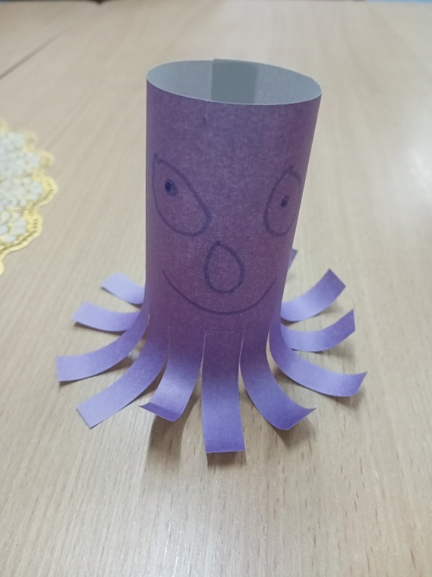
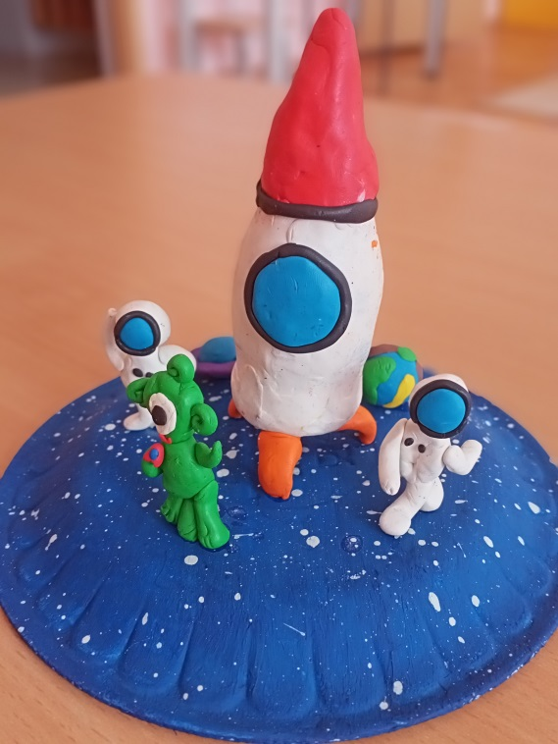
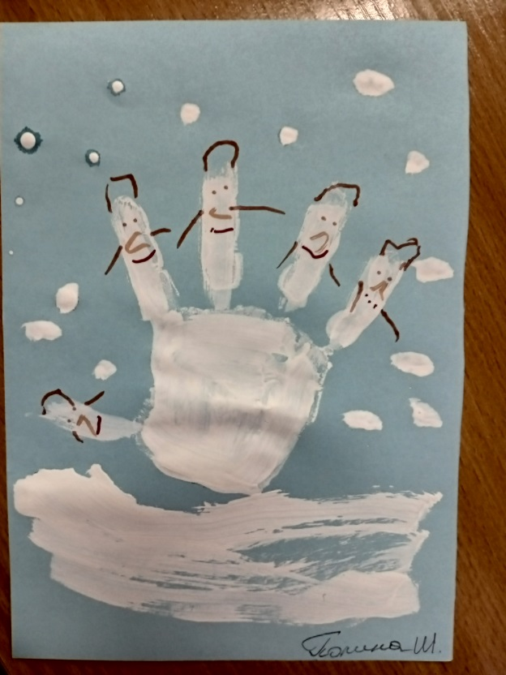
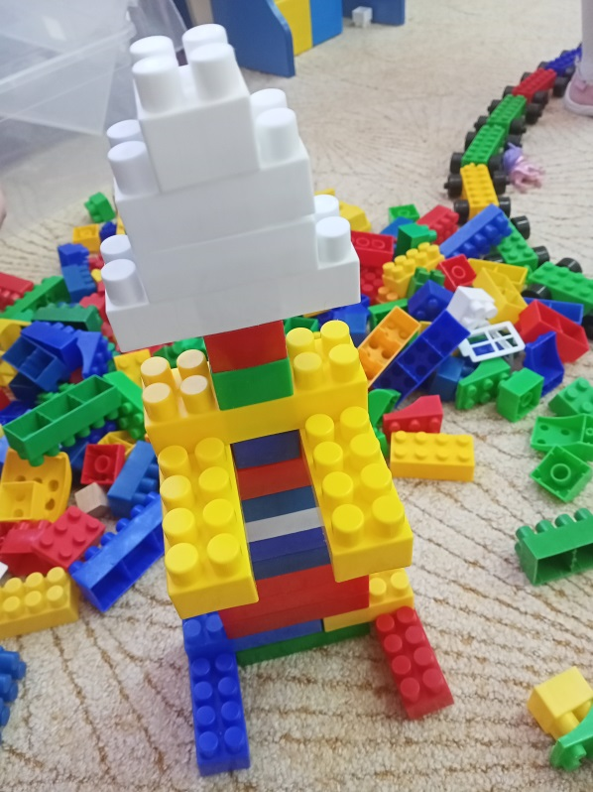
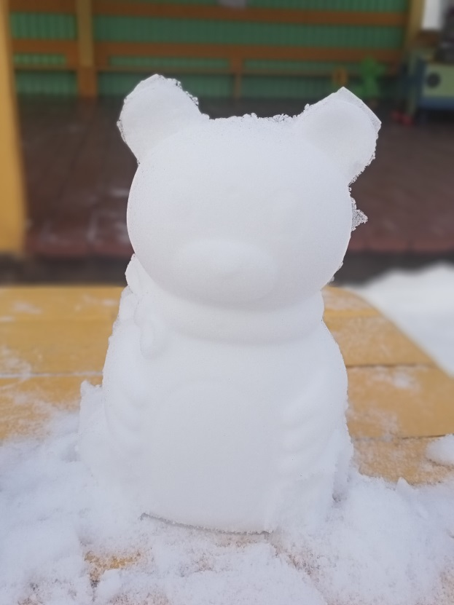

Slide 6
ГИПОТЕЗА ПРОЕКТА
Если взрослые целенаправленно будут развивать у детей мелкую моторику, то речевое развитие станет более эффективнее.
Практическая значимость заключается в том, что изученный опыт может быть использован в повседневной деятельности педагога.

Slide 7
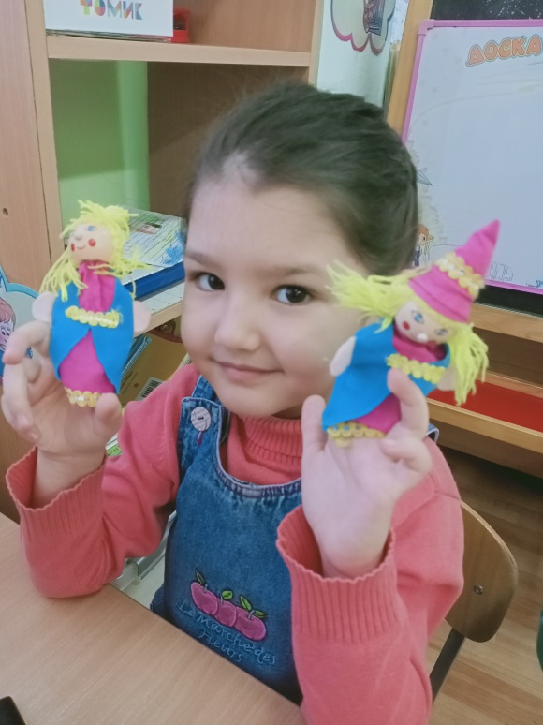
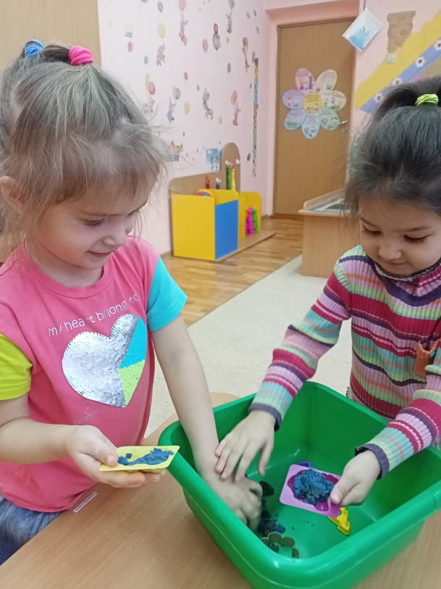
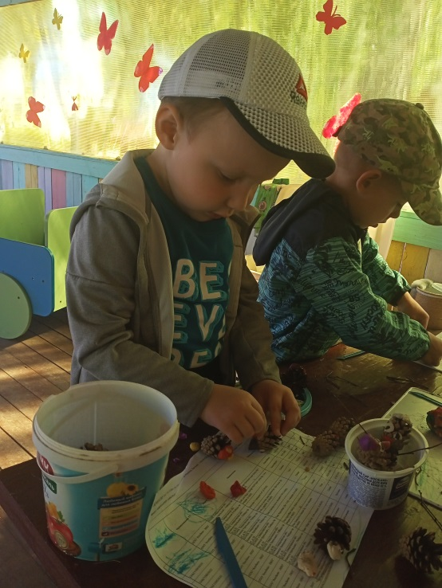
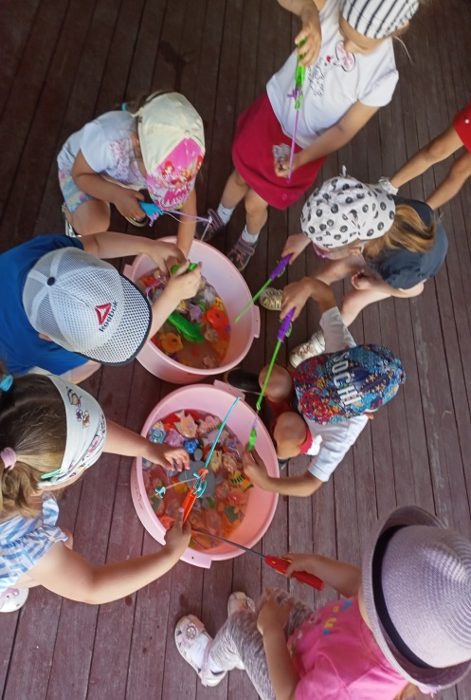
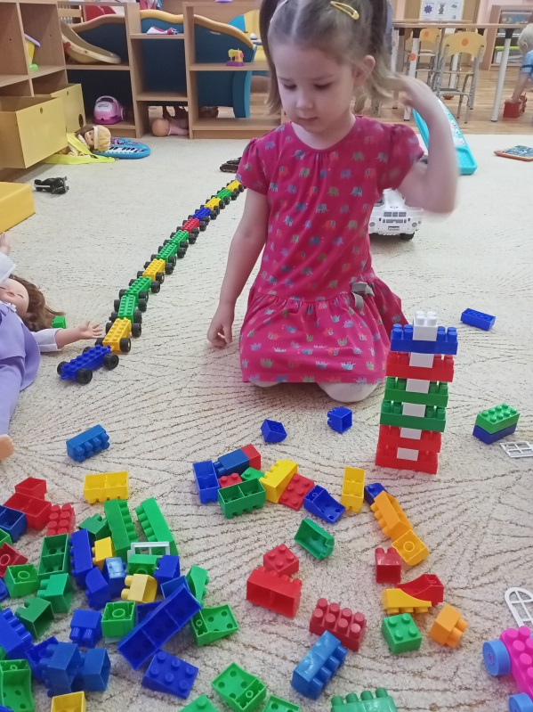
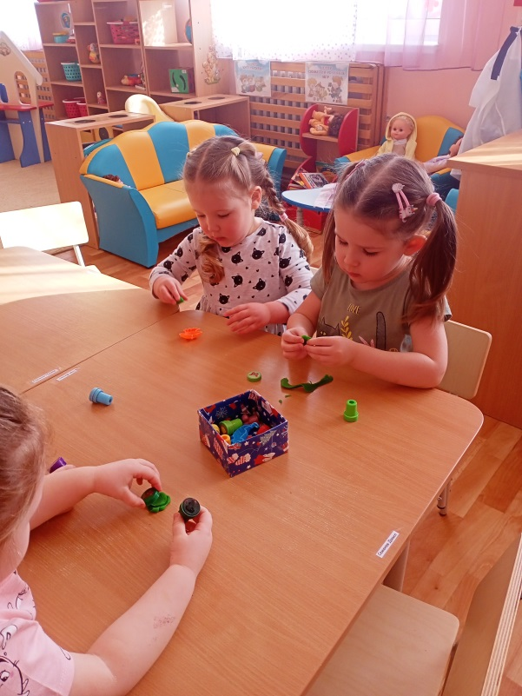
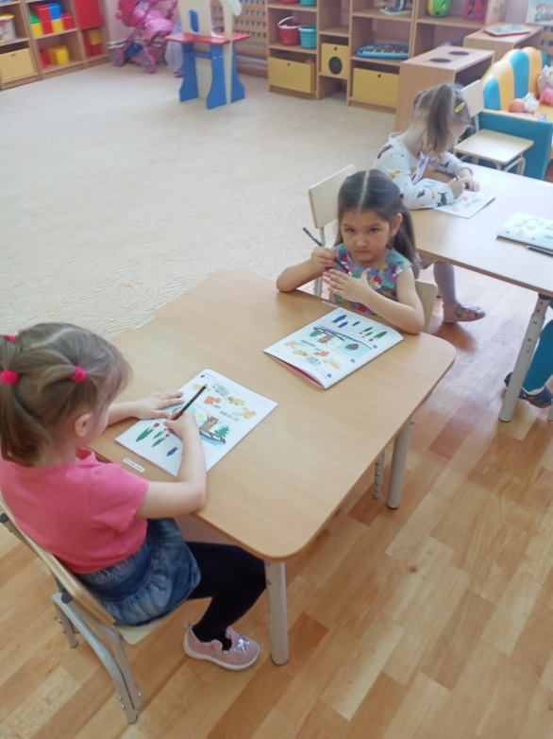

Slide 8
Проблема:
низкий уровень развития общей и мелкой моторики у детей дошкольного возраста;
необходимость организации целенаправленной систематичной работы по развитию мелкой моторики у детей через разнообразные методы и приёмы;
отсутствие достаточного количества пособий для мелкой моторики рук

Slide 9
ПАСПОРТ ПРОЕКТА
Тип проекта: практико-ориентированный,
По количеству участников: групповой.
Участники: воспитатель , дети , родители.
Продолжительность проекта: долгосрочный
Срок реализации: с января – декабрь 2022г.
Форма представления: слайдовая презентация.

Slide 10
Развитие мелкой моторики в процессе организации различных видов детской деятельности 1. Образовательная деятельность в режимные моменты - массаж кистей рук; - пальчиковая гимнастика, физкультминутки; - пальчиковые игры со стихами, со скороговорками. 2. Организованная образовательная деятельность - лепка из пластилина и соленого теста с использованием природного материала (крупы) - нетрадиционные техники рисования кистью, пальцами; - различные виды аппликаций. 3. Самостоятельная деятельность детей - рисование по трафаретам. - шнуровки; - игры с мелкими предметами; - пазлы, мозаика.

Slide 11
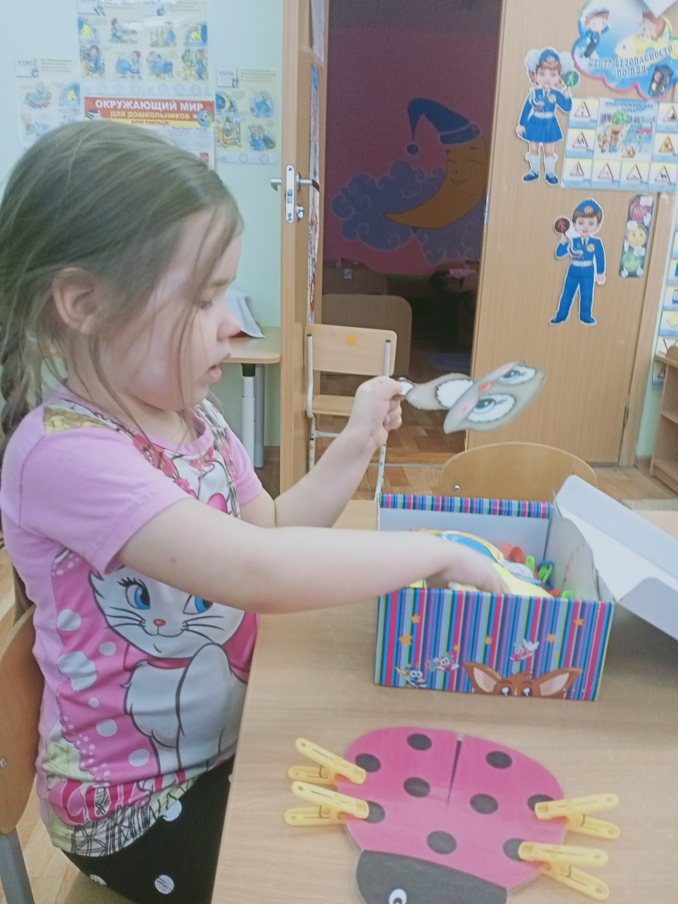
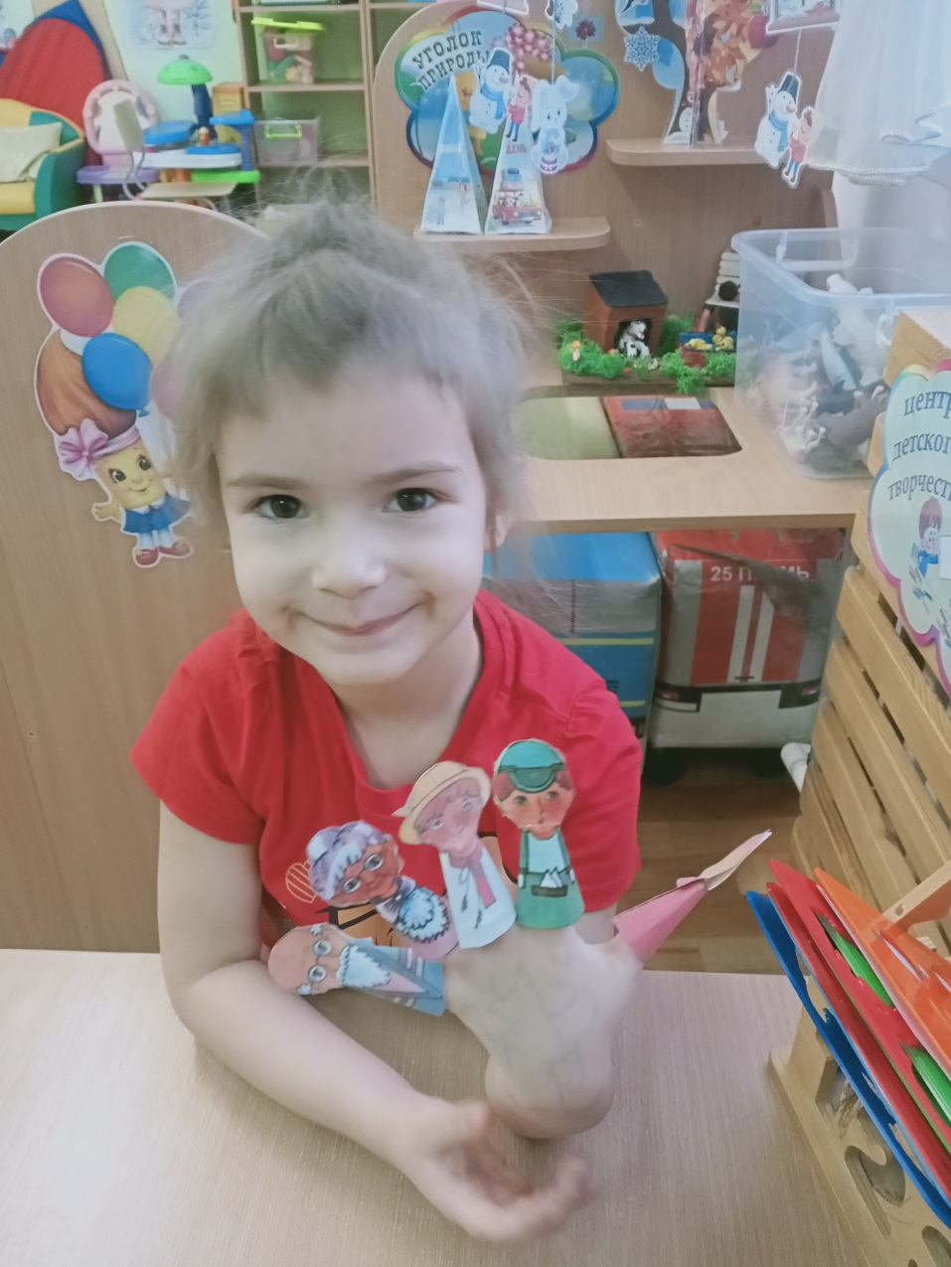

Slide 12
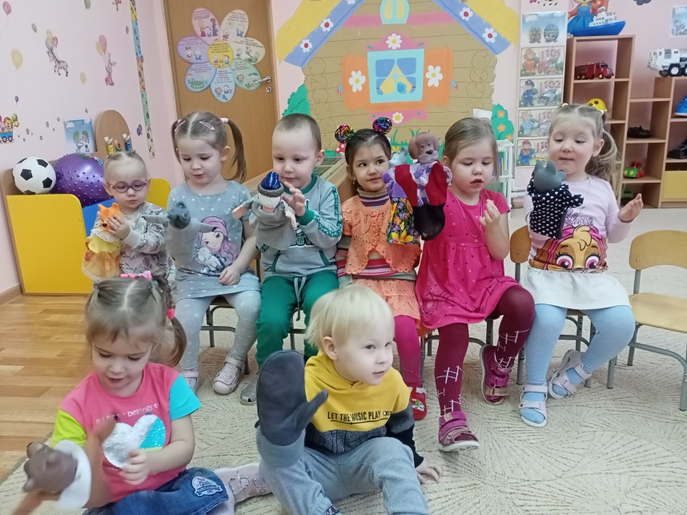
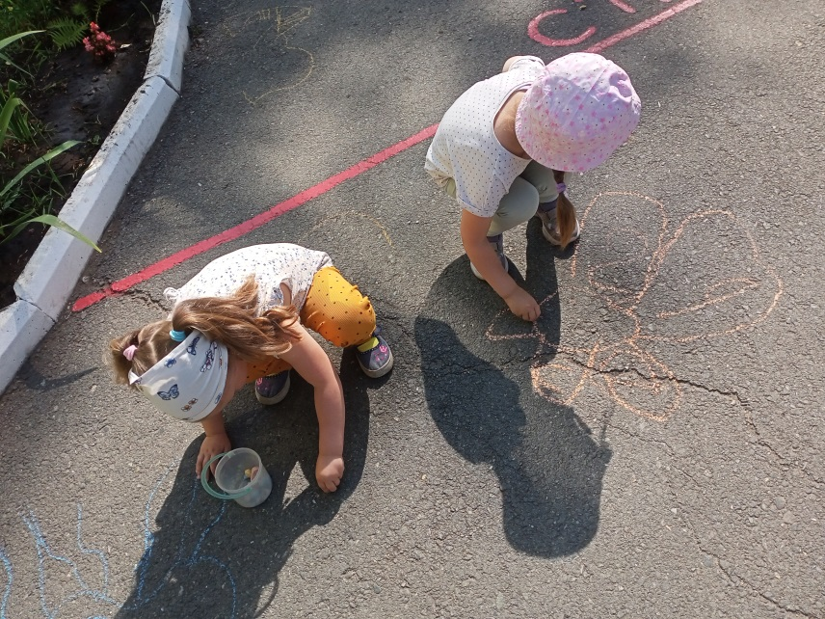
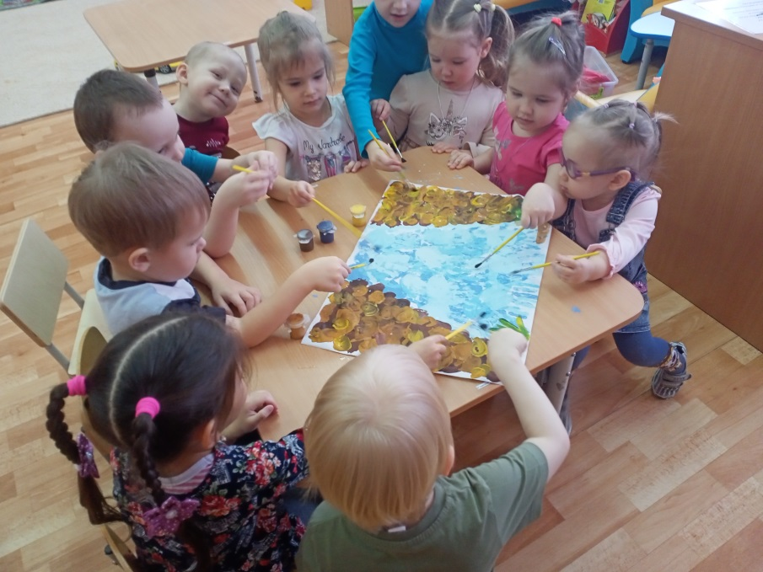
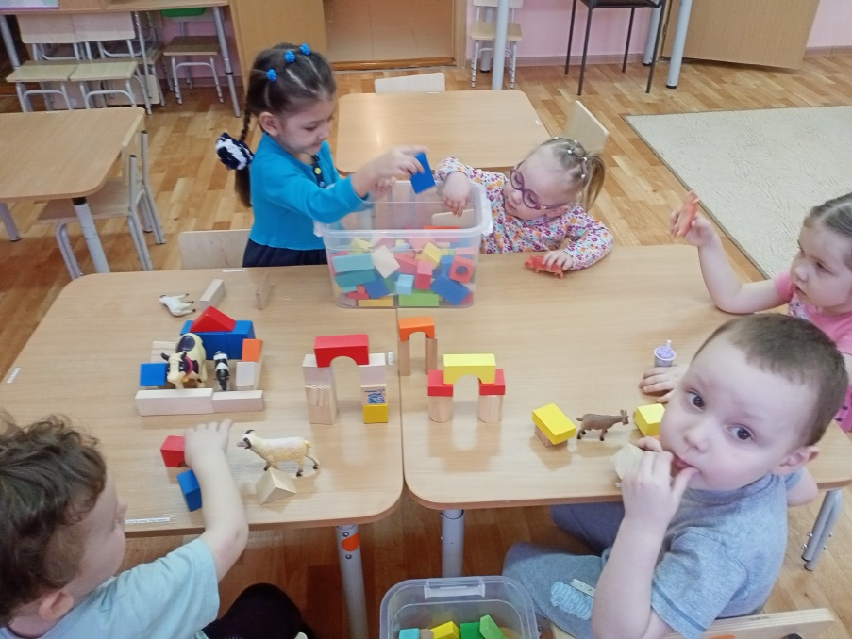

Slide 13
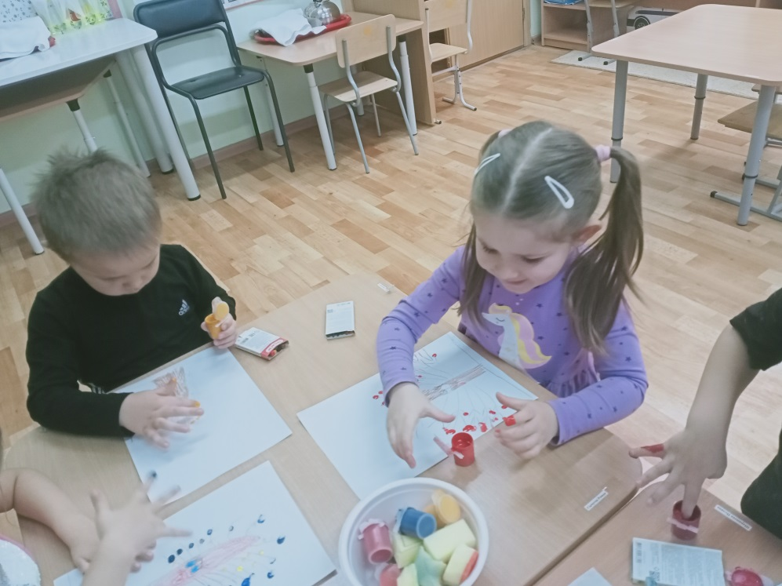
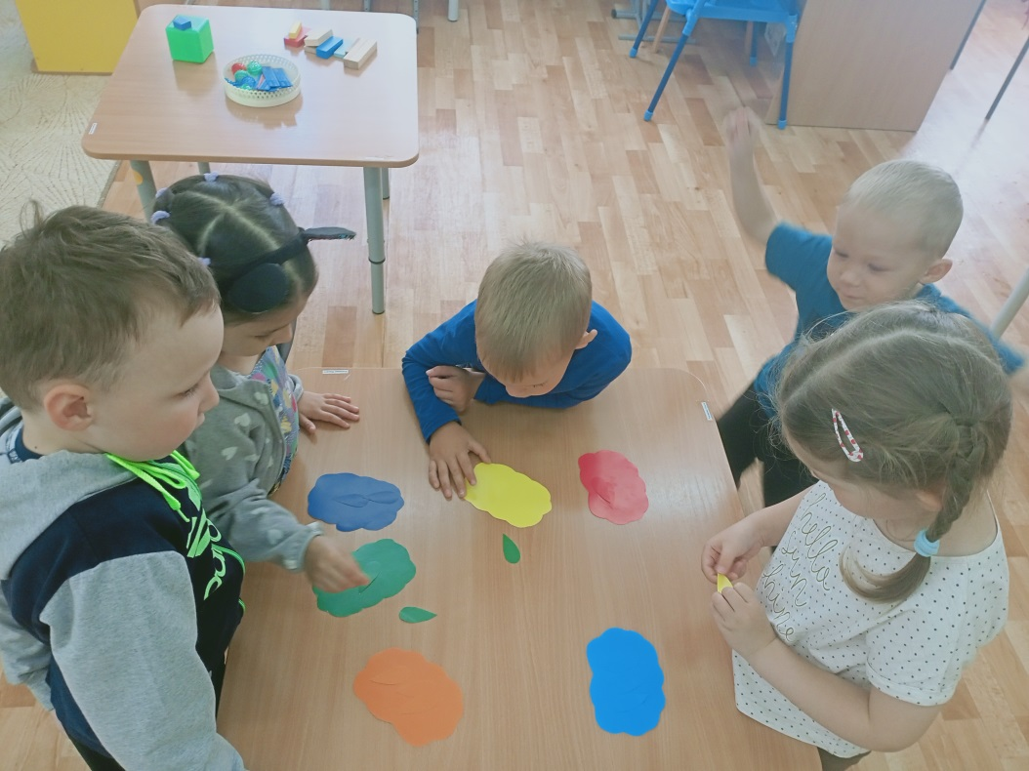
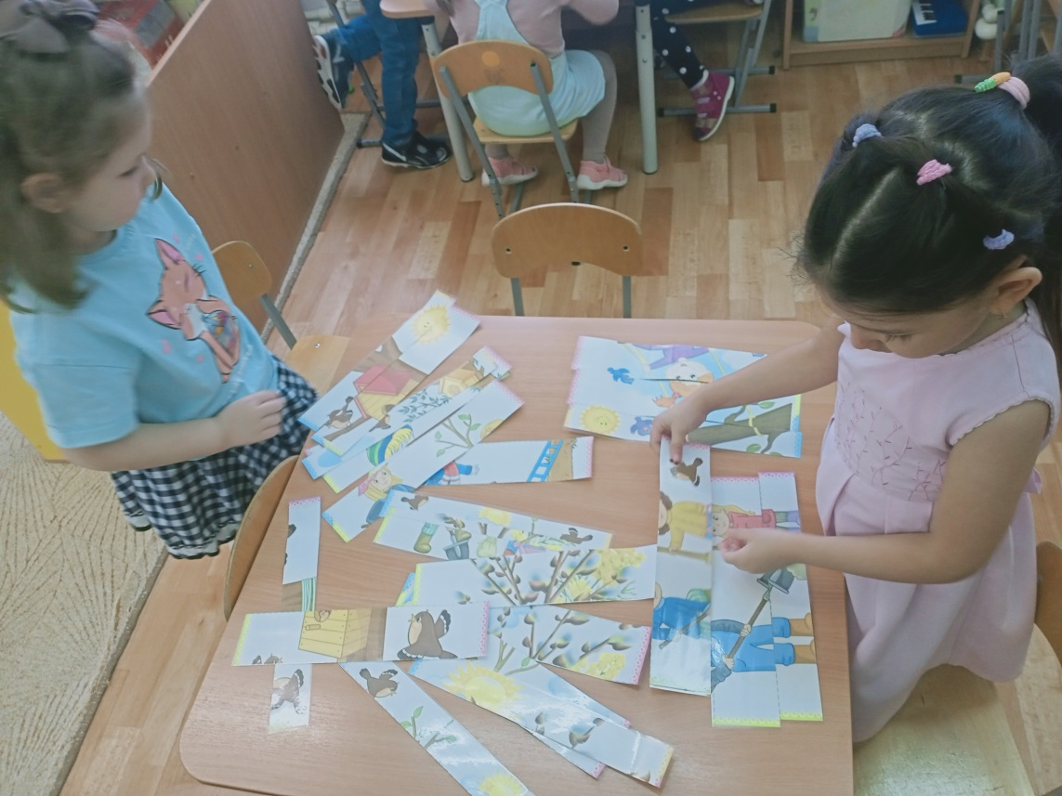
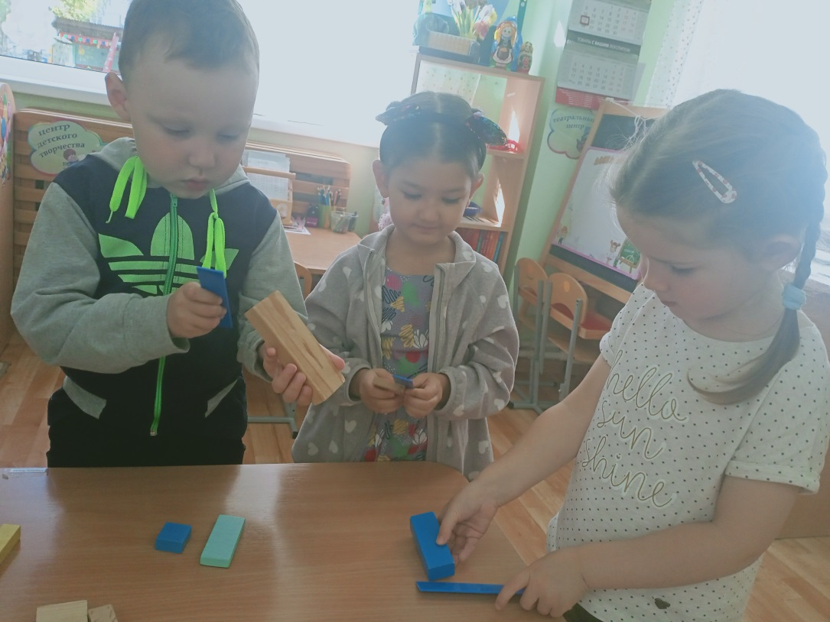

Slide 14
Результат проекта
1.Усовершенствована предметно-развивающая среда 2. Родители познакомились с необходимой информацией. 3. Сумела заинтересовать и убедить родителей в пользе развития мелкой моторики рук детей с младшего возраста. 4. Родителями сделаны пособия по моторике рук. 5. Разучили с детьми много новых пальчиковых игр. 6. Положительная динамика развития мелкой моторики рук у каждого ребенка.

Slide 15
ВЫВОД:
Создавая в группе необходимую развивающую среду, способствующую развитию мелкой моторики, учитывая возрастные особенности детей, получив поддержку и помощь родителей, мы смогли выполнить поставленные задачи.
Таким образом, целенаправленная, систематическая и планомерная работа по развитию мелкой моторики рук у детей дошкольного возраста способствует повышению уровня речевого развития, обогащению и активизации словарного запаса, а самое главное – способствует сохранению физического и психического здоровья ребенка

Slide 16
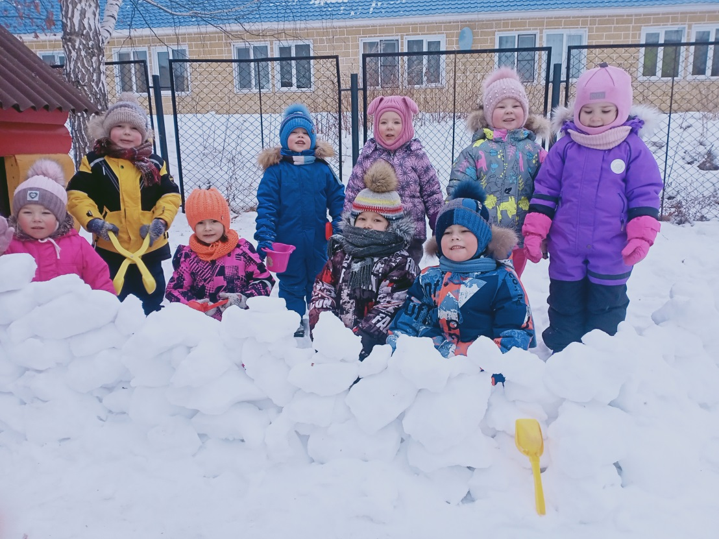
Спасибо за внимание!

